Slide 1


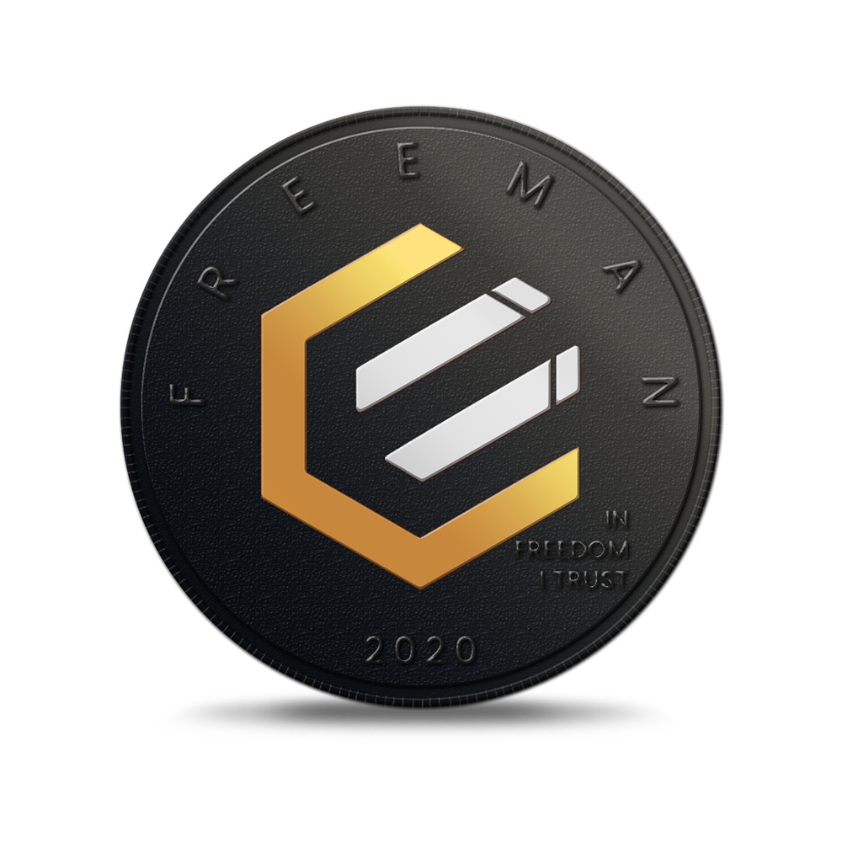

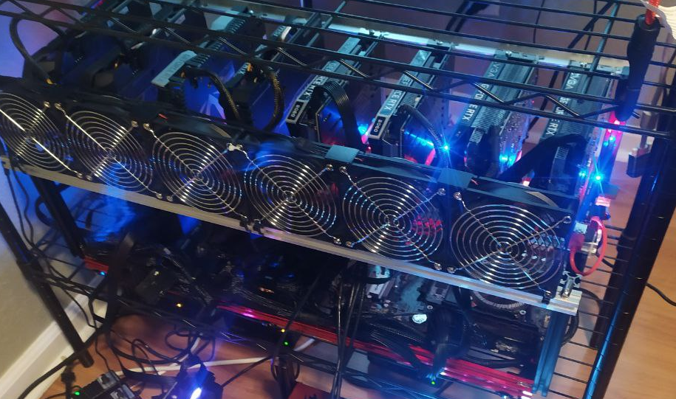
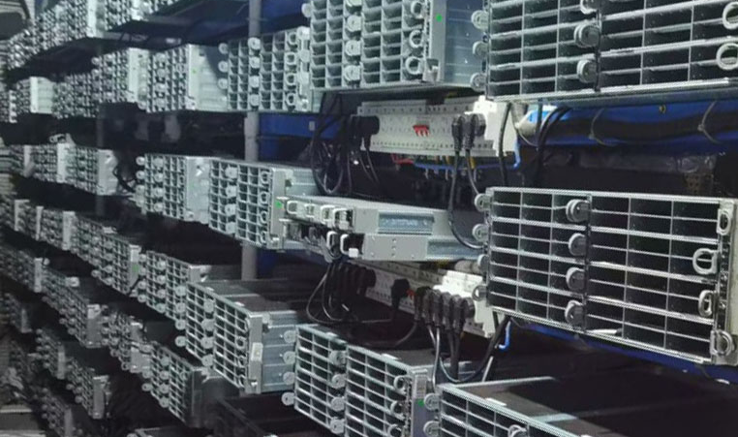


$1
RICEVI ALMENO
VALORE DI
Attualmente 78,125,000 Freeman al tasso EPIC/USD di $1,28 al 24 aprile
COME FUNZIONA?
1
L’utente installa il portafoglio di Epic Cash (iscrizione gratuita, nessuna registrazione)
2
L’utente acquista 1 EUSD tramite eBay, pagando con Paypal
3
EUSD è semplicemente un credito per $1 di EPIC al tasso di mercato corrente
4
The minatori estraggono nel portafoglio cliente, dando loro le EPIC che vogliono
5
EUSD è utilizzato come ponte tra Paypal e EPIC
6
Il valore di EPIC aumenta e diminuisce, ma 1 EUSD è sempre 1 EUSD
PUNTI DI RIFERIMENTO:
RandomX
Intel Xeon E5 8kh/s
AMD 7742 100kh/s
ProgPow
AMD Vega 56 19mh/s
NVIDIA 1080ti 23mh/s
200
100
kh/s RandomX
kh/s RandomX
Norcimo, RandomX Miner
USA, Florida
Satoshi E, RandomX Miner
China
Foto reali azienda mineraria del 24 aprile 2021
100%
Soddisfazione garantita o I tuoi soldi rimborsati
Guida FinCEN sulle normative sul cloud mining di valuta virtuale convertibile negli Stati Uniti
FinCEN website
I termini di servizio eBay consentono il noleggio di apparecchiature per l’estrazione di criptovalute
EC210406 - EC Mint v02

